Slide 1

调研报告
By 李姿嬴

Slide 2



基本介绍
Active Points（积分计划）
活动名称
吸引宝爸宝妈入驻平台，提升社区活跃性，培养宝爸宝妈为长期用户，从中筛选优质创作者成为俱乐部成员，提供用户交流合作，母婴产品优惠，创作奖励，身份认证，流量与资源支持，个人IP打造等协助。
活动介绍
成为 theAsianparent 的用户
参与路径

Slide 3
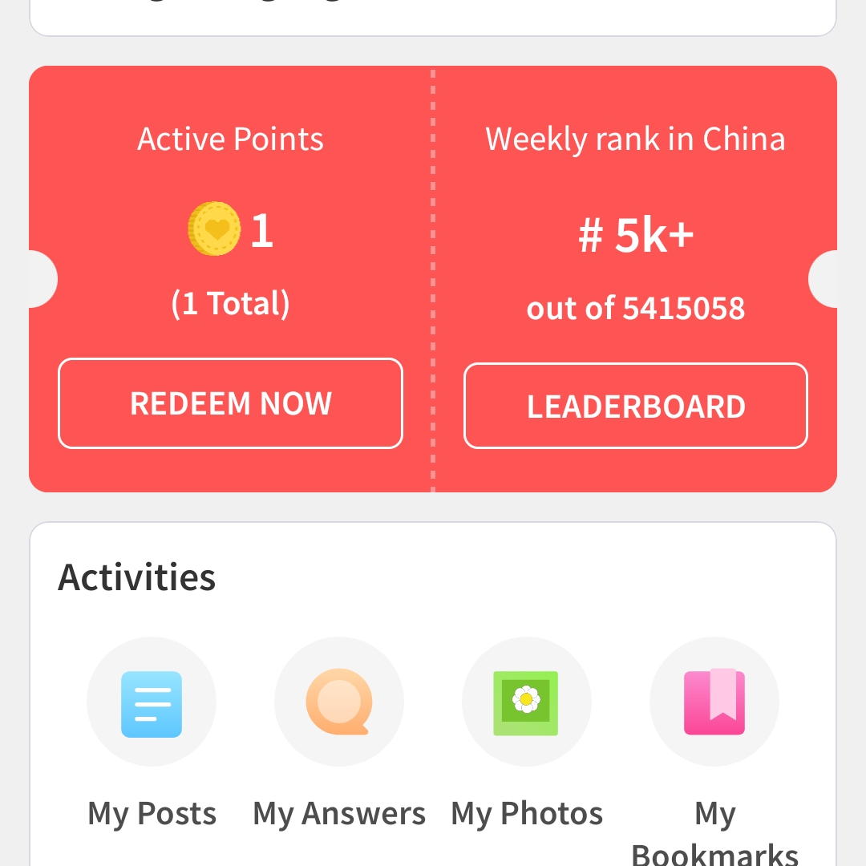
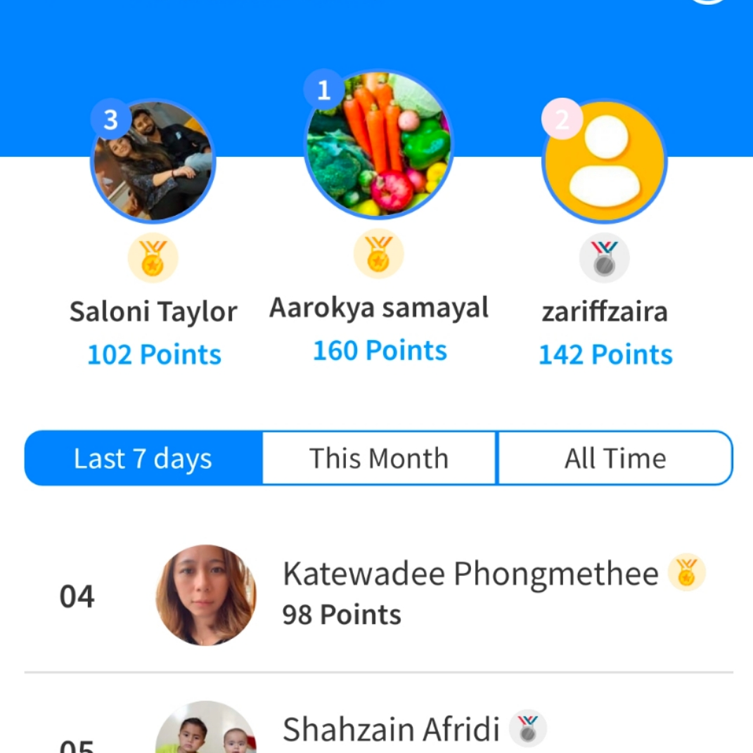

权益体系
内容沉淀--用户基本权益
优质积累--筛选与引流
品牌打造--培养与收益

Slide 4
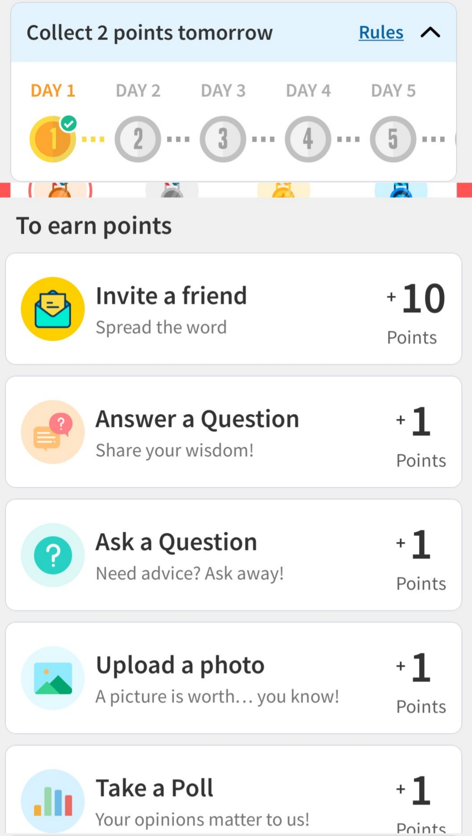
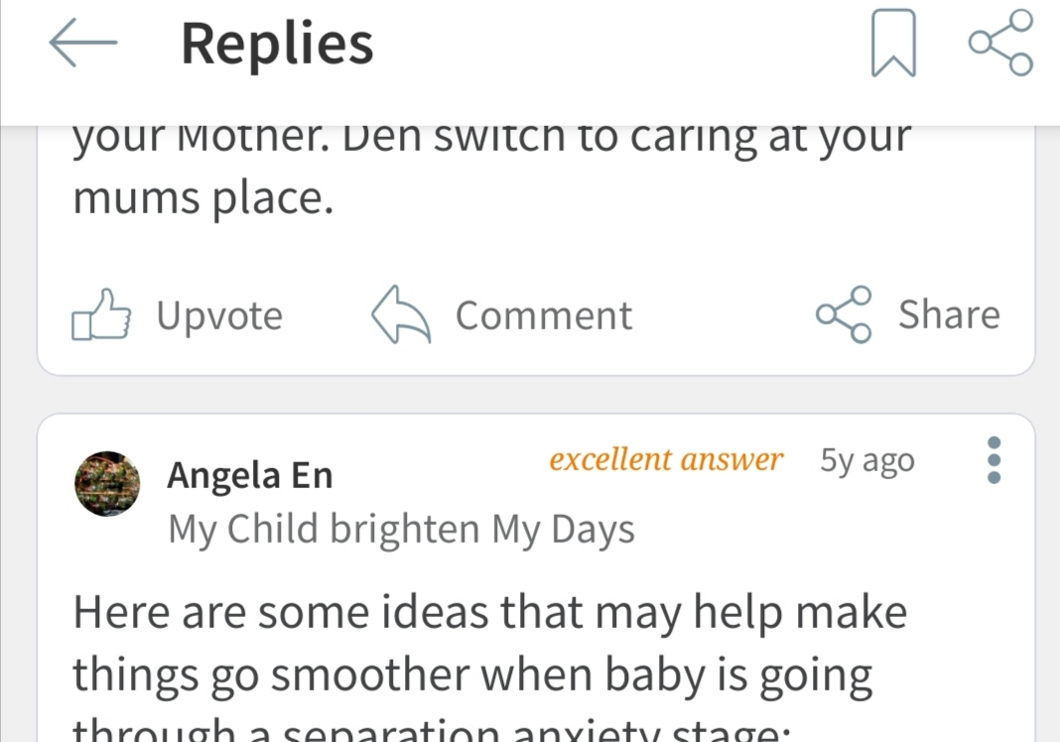
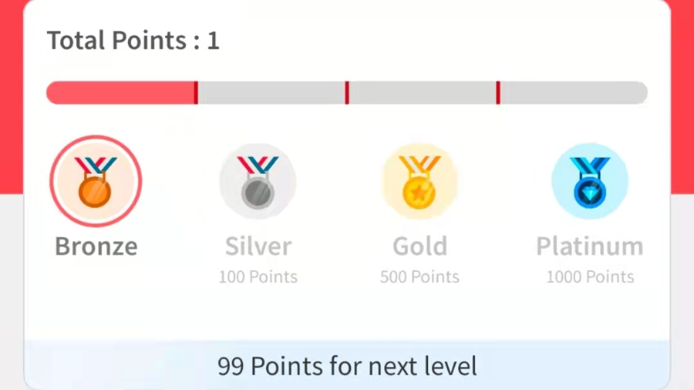
内容沉淀--用户基本权益
活跃奖励：每日的签到，文章，问问题，回答问题，上传照片及邀请好友均会获得积分。
内容奖励：被标记为excellent answer将会获得更高积分。
身份认证：根据不同数量积分认证为不同等级用户，不同等级用户可以在个人主页解锁相应等级奖励(母婴商店优惠券等)，其中VIP用户在回答问题时将会展示标识。

Slide 5
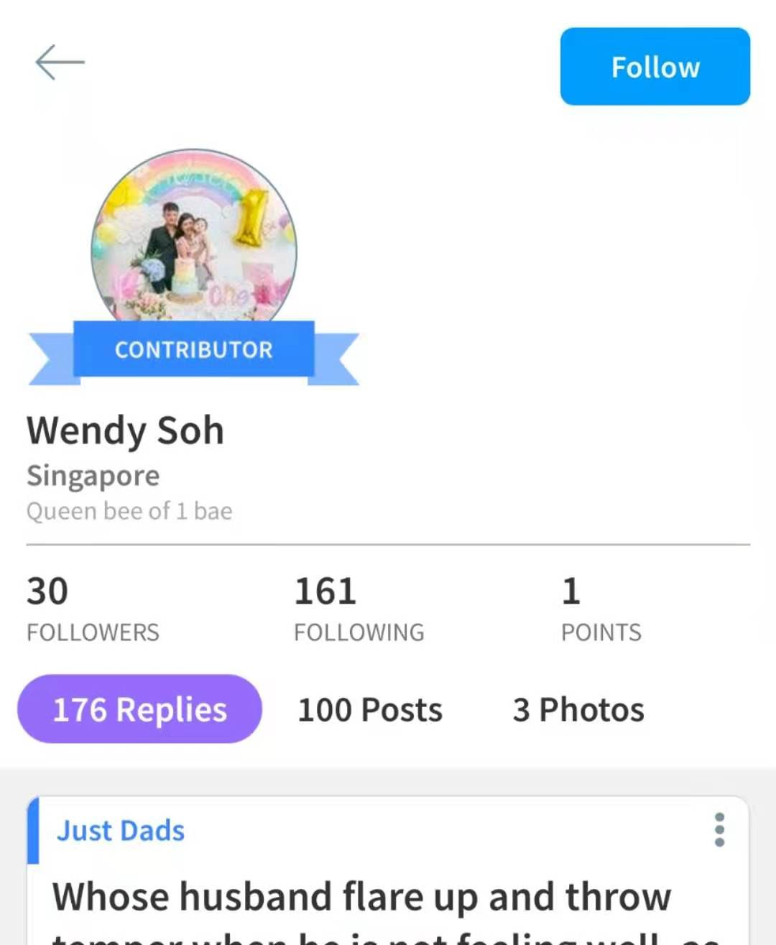
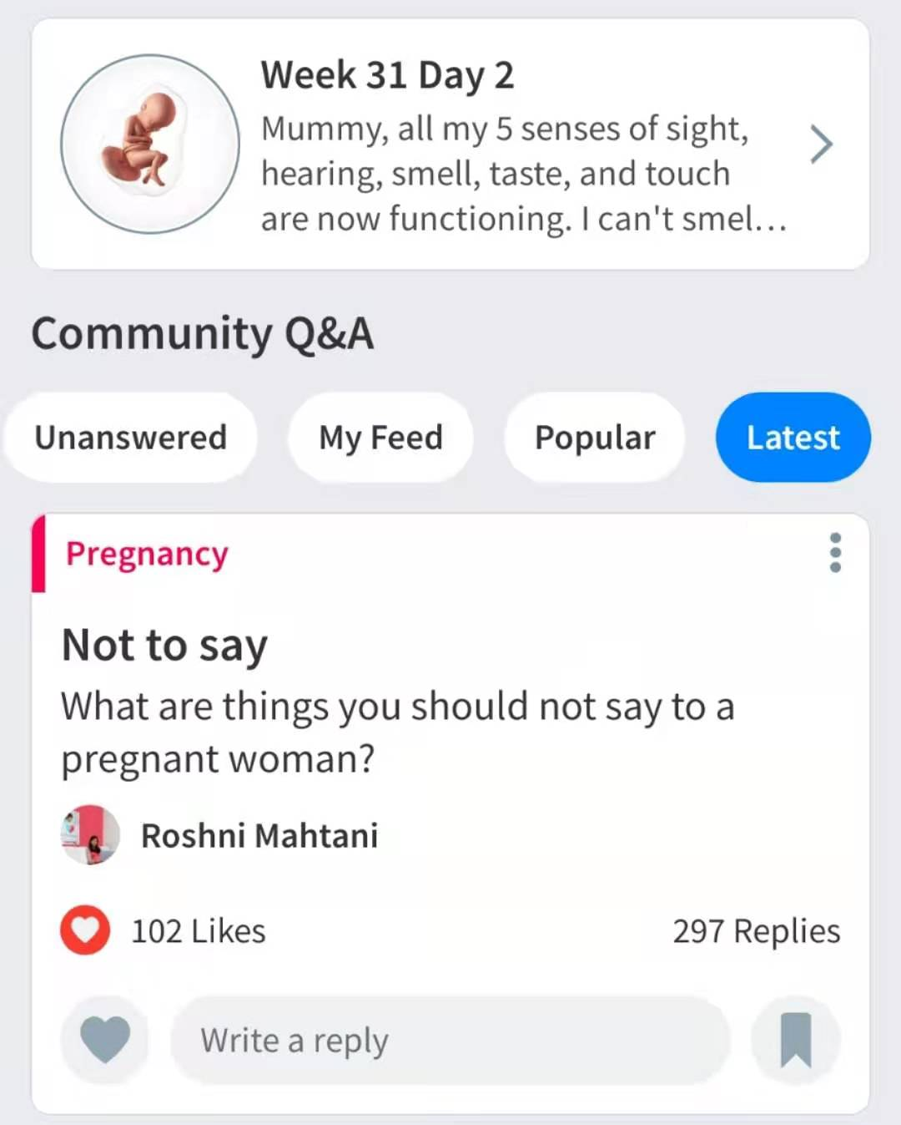
优质积累--筛选与引流
积分展示：theAsianparent app - My Profile - Leaderboard, 展示周榜，月榜，总榜积分排名，对站内活跃用户予以展示，提供高曝光与流量倾斜，并引导关注。
内容曝光：点击用户头像将跳转至用户页面展示用户文章与回答，实现内容有效曝光。
流量支持：积分及粉丝更多的用户拥有更多的曝光度，文章与回答将有更高优先级被投放在板块中。
粉丝引流：积分及粉丝更多的用户将在新用户注册时被推荐关注。

Slide 6
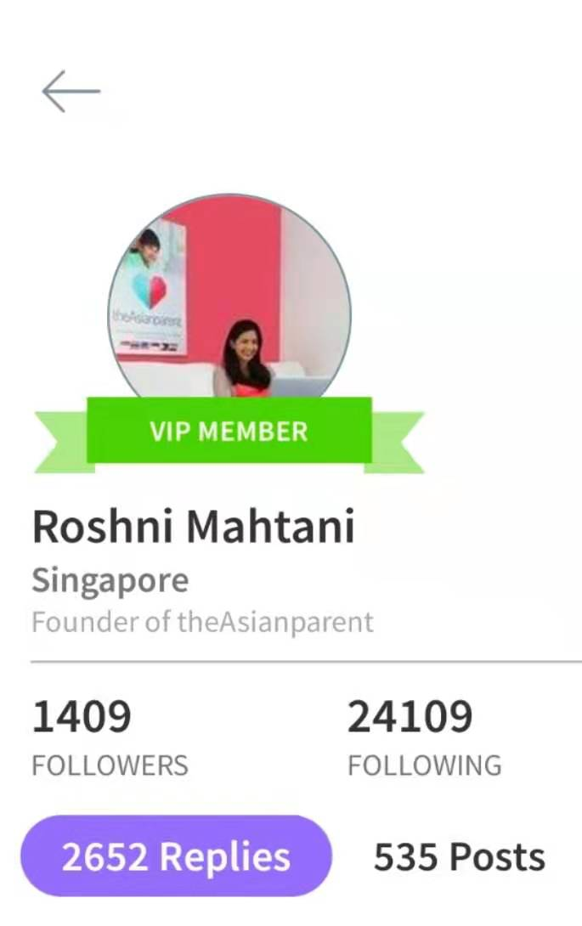
品牌打造--培养与收益
资源支持：成为金牌用户并拥有500+粉丝后有机会加入VIP家长俱乐部，获得独家奖品，并获得参加theAsianparent活动及慈善晚会的资格。
培养孵化：进入家长俱乐部的成员将会被培养创作，运营及公关能力，将由专业团队提供定位个人特长与优势的评测，将个人优势最大化。
交流合作：进入家长俱乐部的成员可以共同协作交换资源，实现1+1>2，增加涨粉优势。
评审收益：进入家长俱乐部的成员将获得试用并审查产品的资格。
电商转化收益：进入家长俱乐部的成员将可以获得产品代言权并个人首页中插入相应产品购买链接，若他人购买并未退货，成员可获得分成收益(成为KOL)。

Slide 7
传播媒介
传播方式
youtube广告， 母婴youtuber宣传，web页传播
传播物料
视频，海报，轮播图
VIPParent 网络链接：https://theasianparent.page.link/vip-parents
theAsianparent 网络链接：https://sg.theasianparent.com

Slide 8
活动策略：通过积分计划的筛选，从广大初级用户中选出优质作者，培养并提供相应资源，做好名，利，权，情的包装，达到增长优质母婴话题创作者的目的。
提升用户的荣誉，美誉度，知名度，给予高积分用户更多曝光机会，增加俱乐部成员与产品制造商的联系。 | 学习新技能，提升能力，物质奖励(优惠券，产品试用)，商业变现(代言产品)。 | 高积分用户解锁的礼品，文章的推荐与展现，积分榜的展现以及俱乐部成员的特权(如可以参加慈善晚会等)，产品审核与代言的资格等。 | 积分礼品，以及成为俱乐部成员后的独家礼品，官方培养与扶植，专业团队评测，成员间交流合作等。
名 | 利 | 权 | 情

Slide 9
祝百度宝宝知道早日攻占亚洲其他国家市场份额(๑•̀ㅂ•́)و✧

